Slide 1
论文复现： Photo-Realistic Single Image Super-Resolution Using a Generative Adversarial Network
使用生成对抗网络的逼真单图像超分辨率

Slide 2
概览
CVPR 2017
Twitter的论文

Slide 3
图像超分辨率重建
图像分辨率：一般用图像在横纵方向的像素点数量的乘积来表示
超分辨率重建技术：指将给定的低分辨率图像，通过特定的算法恢复成相应的高分辨率图像。
简单来说，就是把小尺寸图像变成大尺寸的，让图变的更清晰
Notes:
对比低分辨率的图像，高分辨率图像通常包含更大的像素密度，更丰富的纹理细节以及更高的可信赖度
在实际情况中，受采集设备与环境，网络传输介质、带宽、图像格式等诸多因素的约束，我们通常没办法得到边缘锐化，图像清晰不模糊的高分辨率图像。
提升图像分辨率最直接的做法是对采集系统的光学硬件做改进，但其成本太高。因此，从软件和算法的角度入手，去提升图像的分辨率就成为了热点研究课题。

Slide 4



举个例子
原图如下 直接用照片查看器放大 本文算法放大

Slide 5


图像放大（上采样）会遇见什么
会有很多空像素
空相素的信息是未知的

Slide 6
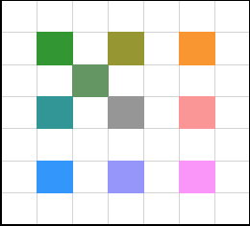
如何填充空像素——插值法
假设像素的RGB变化是平滑的，那么就可以把RGB随坐标变化看成一个函数，利用已有的像素把函数插值出来
例如，双线性插值：
R:50 G:150 B:50
R:150 G:150 B:50
R:100 G:150 B:100
R:50 G:150 B:150
R:150 G:150 B:150
Notes:
Windows系统自带的图片查看器就是这种办法

Slide 7
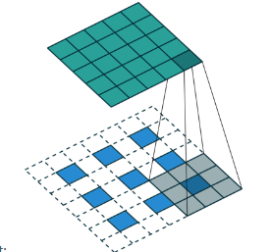
如何填充空像素——反卷积
是一种特殊的卷积，先把原图补0来扩大输入图像，然后用卷积核进行卷积
过程：

Slide 8
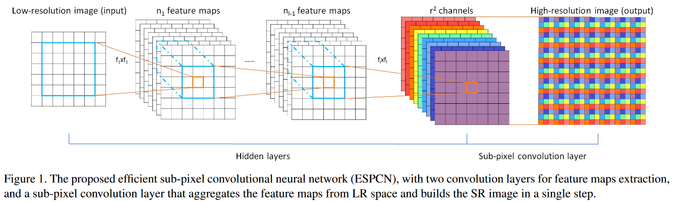
如何填充空像素——亚像素卷积重排
对原图用多个卷积核进行卷积，得到多个feature map Feature map自己也可以再进行多层的卷积来进行充分的特征提取
将最后一层feature map中的像素进行重组，得到高分辨率图像
Notes:
简单来说就是，对于原图直接放大之后的空白像素（或补0像素），与其去补0，不如去学习提取这些补0的像素的特征
这个方法有一个弱点，即它的放大必须是整数倍，因为亚像素必须是整数单位个

Slide 9
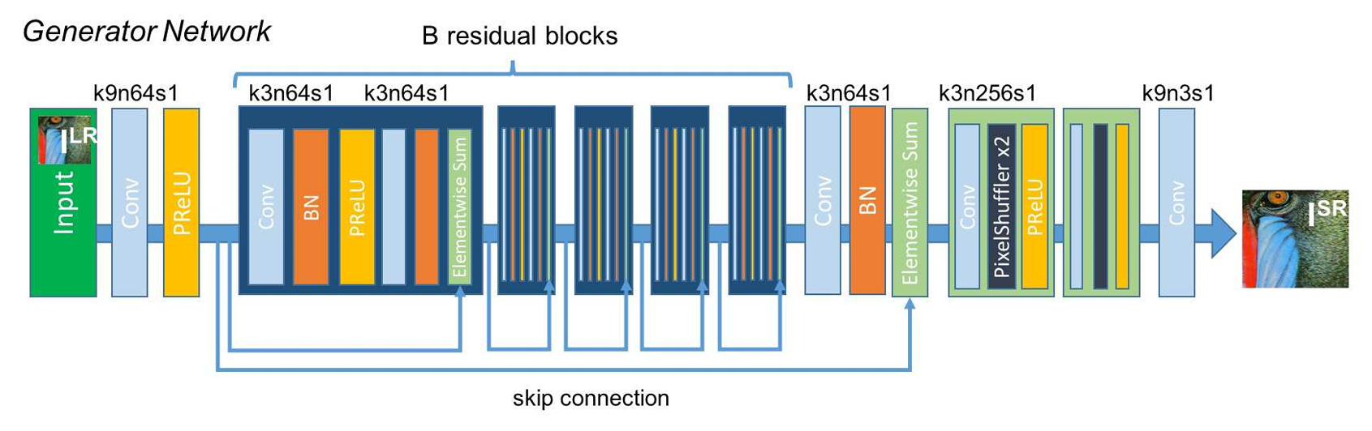
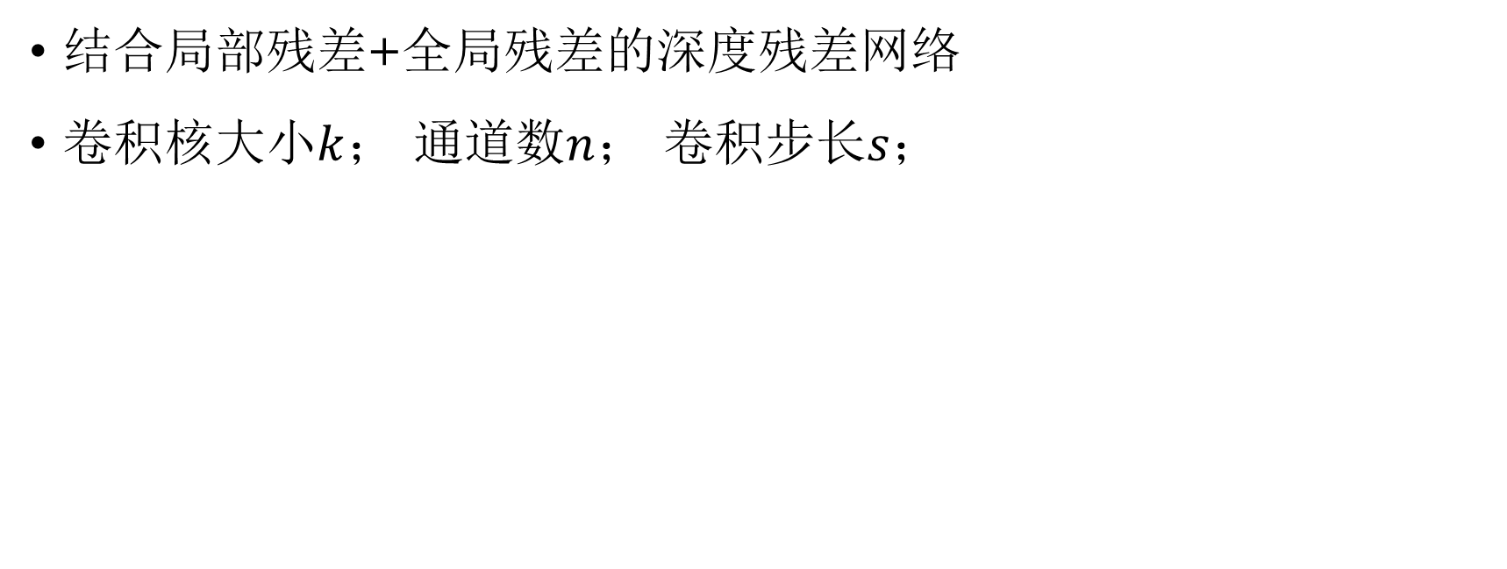
SRResNet方法
结合局部残差+全局残差的深度残差网络
卷积核大小$k$； 通道数$n$； 卷积步长$s$；

Slide 10
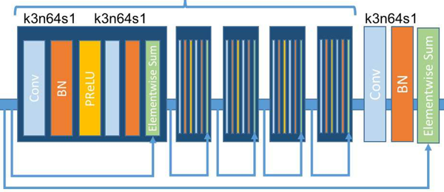
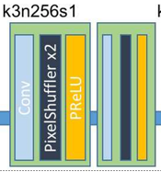
SRResNet方法
深度残差网络用来提取亚像素特征
卷积重排利用图像特征，达到扩大图像尺寸的目的

Slide 11
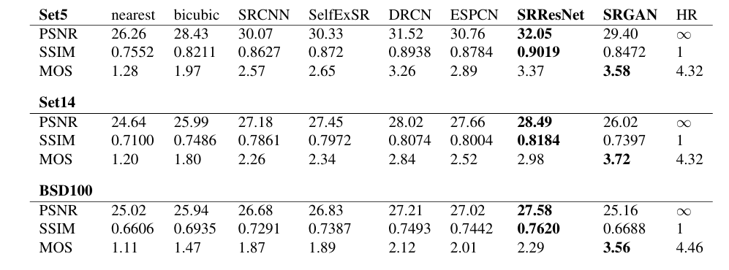
SRResNet方法
PSNR是峰值信噪比，SSIM是结构相似性，MOS是人为打分
HR列是理论最大值
Notes:
MOS的打分，如果人觉得图片越清晰，越真实，那么打分越高
注意MOS和另外两个打分标准并不是完全正相关的，PSNR高的图像，人眼可能觉得模糊，缺少细节。

Slide 12
复现细节
在网上扒拉了一堆二次元动漫插图，大约5500张
仿照论文搭建网络训练，放大倍数为2倍
随机截取子图，作为高质量图片(hires image, hr-img)
对hr-img用双向三次插值法得到低质量图片(lowres image, lr-img)
lr-img输入模型，得到输出图片(super-res image, sr-img)
把hr-img和sr-img按RGB逐像素排成二维数组，然后计算MSELoss
迭代多个 epoch
图片输出前加入双边滤波

Slide 13

复现结果——2x模型迭代展示
原图：

Slide 14


复现结果——2x模型迭代展示
双三次插值法：
SRResNet 10epoch：

Slide 15

复现结果——2x模型迭代展示
双三次插值法：
SRResNet 50epoch：

Slide 16

复现结果——2x模型迭代展示
双三次插值法：
SRResNet 100epoch：

Slide 17

复现结果——2x模型迭代展示
双三次插值法：
SRResNet 220epoch：

Slide 18

复现结果——2x模型迭代展示
双三次插值法：
SRResNet 460epoch：

Slide 19

复现结果——2x再2x
原图：
Notes:
模型需要针对某个放大倍数去训练
我训练好了两倍的模型，才意识到两倍放大可能还拉不开SRResNet和双三次插值的差距，或者至少投影仪投出来再隔很远看，就和没差别一样
所以只能用这种连续放大的手段来向大家展示。
2倍再2倍的效果肯定是不如模型直接训练4倍来的好的

Slide 20


复现结果——2x再2x
双三次插值法：
SRResNet 460epoch：

Slide 21

复现结果——2x再2x再2x
原图：

Slide 22


复现结果——2x
双三次插值法：
SRResNet 460epoch：

Slide 23


复现结果——2x再2x
双三次插值法：
SRResNet 460epoch：

Slide 24


复现结果——2x再2x再2x
双三次插值法：
SRResNet 460epoch：

Slide 25


额外训了一个8x的模型

